Slide 1
Un témoignage pour le cycle 3
Formation disciplinaire Technologie
Mme Esch, M. Kazmierowski, M. Abend , M. Pichot, M. Nibart, professeurs de technologie
Mme Bulard, M. Fourmessol, M. André, professeurs de Sciences de la vie et de la terre

Slide 2
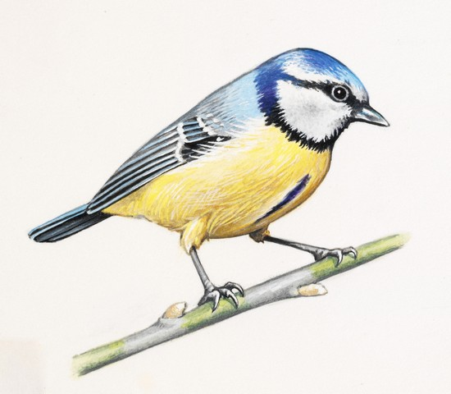
Un témoignage pour le cycle 3
Conception et réalisation de mangeoires pour préserver des espèces locales d’oiseaux.
Niveau 6ème
Disciplines concernées:
Sciences de la Vie et de la Terre/Technologie

Slide 3
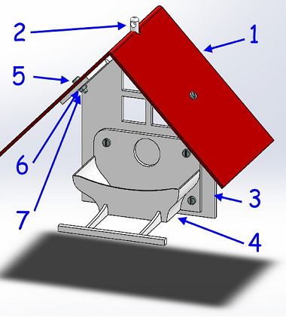
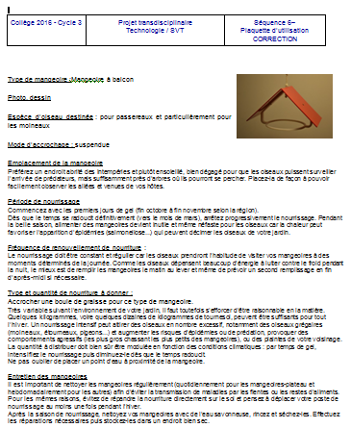
Un témoignage pour le cycle 3
Situation problème
La société d’ornithologie locale a constaté une diminution de certaines espèces d’oiseaux.
Elle nous demande de trouver un dispositif qui favorise le nourrissage pour limiter plus particulièrement la compétition entre cinq espèces.
La société d’ornithologie propose d’envoyer à ses adhérents chaque mangeoire avec une plaquette pour présenter le dispositif, apporter des conseils et préciser la finalité de son utilisation.

Slide 4
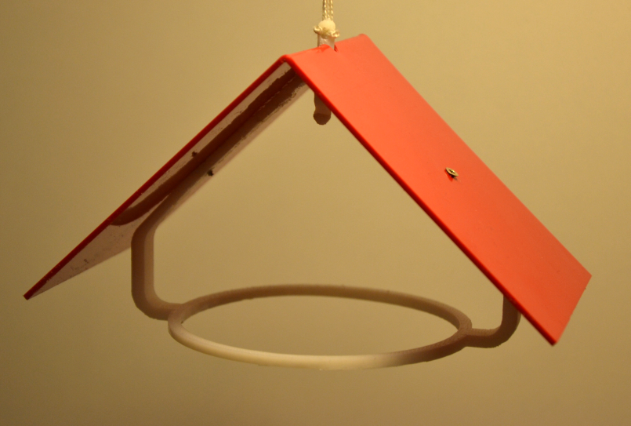
Un témoignage pour le cycle 3
Production finale attendue
La production finale sera une mangeoire par groupe ou îlot de 4 à 5 élèves. Un type de mangeoire adapté à chaque espèce d’oiseaux sera réalisé par groupe ou îlot. Pour des raisons de gestion du temps, on pourra se contenter de la personnalisation des toits des mangeoires.
Une plaquette associée à chaque type de mangeoire présentera le dispositif et précisera des conseils et la finalité d’utilisation.

Slide 5
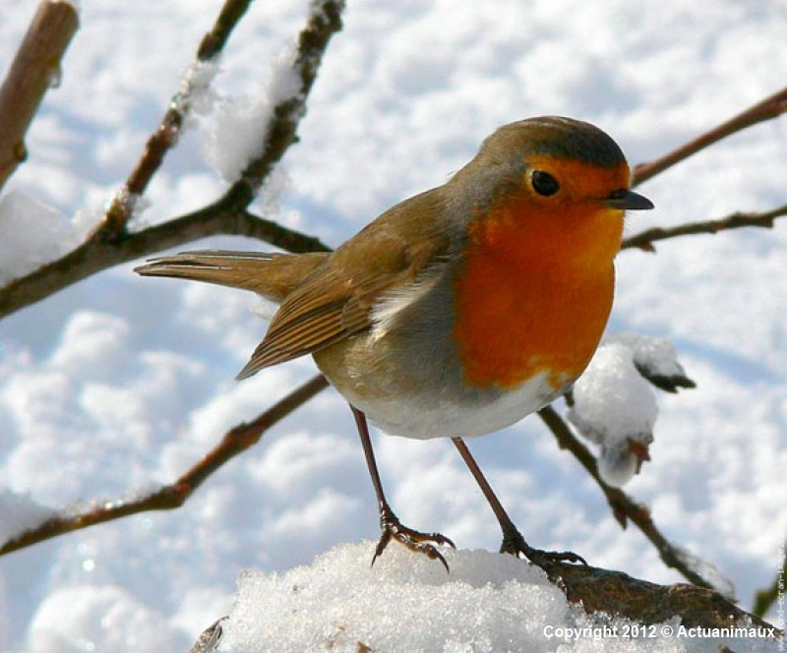
Un témoignage pour le cycle 3
Planification
Ce projet doit permettre d’observer le comportement de 5 espèces d’oiseaux : (ex : le moineau domestique, le rouge-gorge familier, la mésange noire, la mésange charbonnière, le pinson des arbres) au début de l’automne puis en hiver.
Il doit être terminé entre mi-janvier et début février pour permettre la validation des mangeoires lors de la période hivernale (15 semaines de cours).

Slide 6
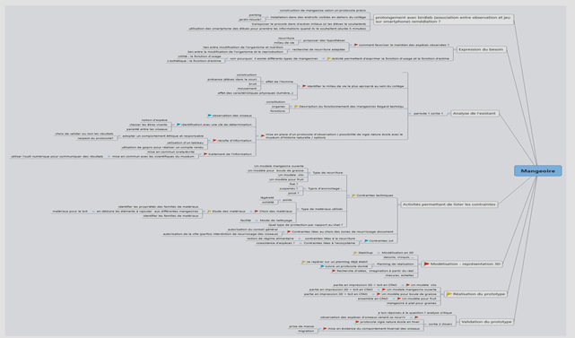
Un témoignage pour le cycle 3
Interdisciplinarité
Ce projet est mené conjointement en Technologie et en SVT. Ce n’est que par les apports spécifiques de ces deux disciplines que le projet peut être mené à bien et ceci sans qu’aucune discipline ne soit au service de l’autre. Dans chacune des séquences présentées plus avant, les apports sont définis comme le montre la carte ci-dessous.

Slide 7
Un témoignage pour le cycle 3
Conditions de mise en œuvre
Une co-animation toutes les six semaines est mise en place entre les deux professeurs.
Organisation d’un dédoublement (1/2 groupe) dans chaque discipline lors des expérimentations et lors de la fabrication.
Projet s’étalant sur maximum un semestre avec 3 périodes distinctes :
Période 1 fin novembre : SVT/Techno
Période 2 mi- janvier : Techno
Période 3 fin février : SVT/Techno
 | S.V.T. | TECHNOLOGIE
Séquence 1
Séquence 2
Séquence 3
Séquence 4
Séquence 5
Séquence 6
Présentation

Slide 8
Un témoignage pour le cycle 3
Progression générale
Le projet est articulé autour de six séquences.
1 Exprimer le besoin
2 Analyser l’existant
3 Lister les contraintes – choisir les matériaux
4 Représenter l’objet technique
5 Planifier et réaliser le prototype
6 Valider le prototype – mettre en service

Slide 9
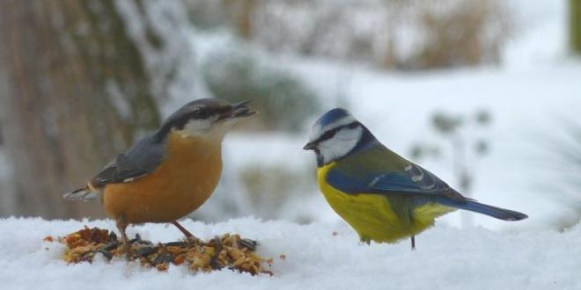
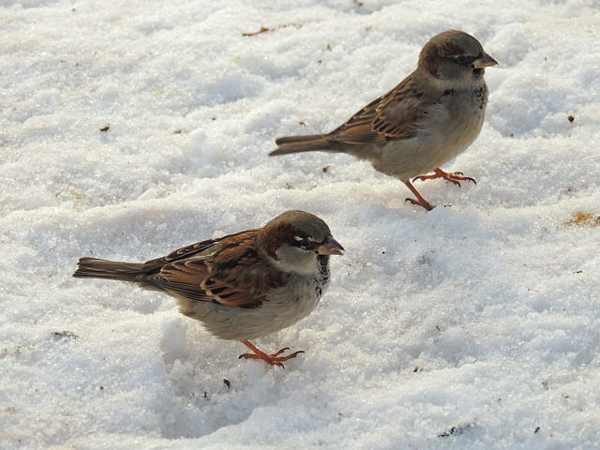
Un témoignage pour le cycle 3
Séquence 1 : expression du besoin
Situation problème :
La société d’ornithologie locale a constaté une diminution de certaines espèces d’oiseaux. Elle demande à la classe de Camille de trouver un dispositif qui favorise le nourrissage limitant la compétition entre les cinq espèces d’oiseaux concernées.

Slide 10
Un témoignage pour le cycle 3
Séquence 1 : expression du besoin
Problème à résoudre :
A partir des ressources mises à votre disposition, vous devez aider Camille à rédiger un texte court (entre 5 et 10 lignes) mettant en évidence le besoin de préserver certaines espèces d’oiseaux comme les moineaux en les nourrissant en hiver.
À la fin de l’automne, certains oiseaux non migrateurs (l’accenteur mouchet, le rouge-gorge, la sittelle torchepot, le pinson des arbres et le moineau domestique) modifient leur comportement alimentaire et deviennent granivores ou frugivores.
L'hiver, une saison meurtrière pour les oiseaux
L’hiver peut être critique pour les oiseaux qui consacrent la quasi-totalité de leur journée à rechercher de la nourriture pour résister au froid. En hiver les insectes et les graines se font rares et l’apparition de la neige et du verglas dissimulent les ressources alimentaires. Par ailleurs les jours plus courts leur laissent moins de temps pour trouver leur ration quotidienne. Pour les oiseaux présents sur notre territoire, l’hiver est la saison la plus meurtrière. Certains oiseaux peuvent changer leur mode alimentaire devant la raréfaction des proies. Ainsi, le pinson des arbres, insectivore en été, devient friand de graines en hiver.​ […]
Des mangeoires et abreuvoirs pour venir en aide aux oiseaux durant l’hiver
Vous pouvez donner un petit coup de pouce à la nature en installant des mangeoires dans votre jardin ou sur un appui de votre balcon. Pour permettre aux oiseaux de se désaltérer et de se baigner (l’entretien du plumage est primordial pour lutter contre le froid), il est recommandé de leur fournir un abreuvoir.
Ces distributeurs, qui peuvent être achetés ou facilement fabriqués, doivent être régulièrement nettoyés afin de limiter la propagation des maladies. Ils doivent également maintenir la nourriture à l’abri de l’humidité et des intempéries et rester hors d’atteinte des prédateurs. […]
Pourquoi les moineaux désertent-ils nos villes ?
Une étude scientifique actuellement en cours montre déjà qu’il existe deux facteurs liés à la mortalité des moineaux :
L’apparition de maladies liées à l’impact des pollutions sonores, lumineuses et chimiques sur l’organisme animal.
L’existence d‘un stress nutritionnel en hiver. En effet, tout va bien pour les adultes qui trouvent assez de nourriture dans les restes de fastfood pour survivre. Mais pour élever leurs petits, ils ont besoin d’aliments plus protéinés comme des insectes, qu’ils ne trouvent pas durant cette période. […]

Slide 11
Un témoignage pour le cycle 3
Séquence 1 : expression du besoin
Production attendue en Technologie :
A partir des informations fournies par la société d’ornithologie Rédiger un texte court sur le besoin de préserver certaines espèces d’oiseaux en les nourrissant en hiver. Ce texte doit préciser ce qui est attendu par la société d’ornithologie.
Compétences travaillées (socle commun) Pratiquer des langages Exploiter un document constitué de divers supports (texte, schéma, graphique, tableau, algorithme simple). Domaine du socle : 1 Concevoir, créer, réaliser Décrire le fonctionnement d’objets techniques, leurs fonctions et leurs constitutions. Domaines du socle : 4, 5 S’approprier des outils et des méthodes Extraire les informations pertinentes d’un document et les mettre en relation pour répondre à une question. Domaine du socle : 2 | Compétences associées Décrire le fonctionnement d’objets techniques, leurs fonctions et leurs constitutions.
 | Connaissances Besoin

Slide 12
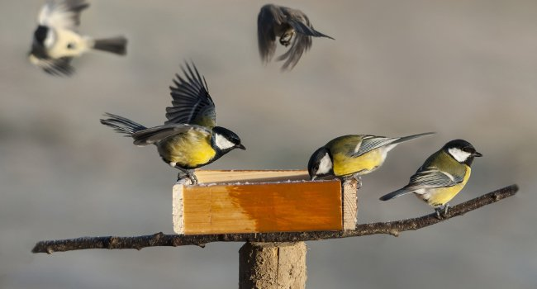
Un témoignage pour le cycle 3
Séquence 1 : expression du besoin
Production attendue en SVT :
A partir de documents, concevoir une clef de détermination des espèces d’oiseaux qui seront observés par la suite, rédiger un texte court mettant en évidence le régime alimentaire d’une part et la compétition interspécifique d’autre part qui montrera la nécessité de préserver certaines espèces comme les moineaux.

Slide 13
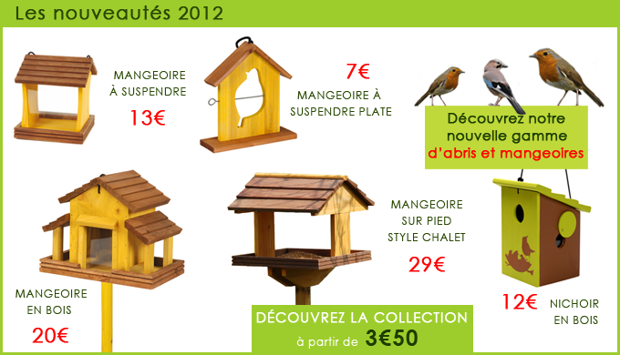
Un témoignage pour le cycle 3
Séquence 2 : analyser l’existant
Situation problème :
En observant les habitudes des oiseaux et les dispositifs permettant de les alimenter, Camille se rend compte qu’il existe plusieurs sortes de mangeoires, mais ne comprend pas vraiment pourquoi.

Slide 14
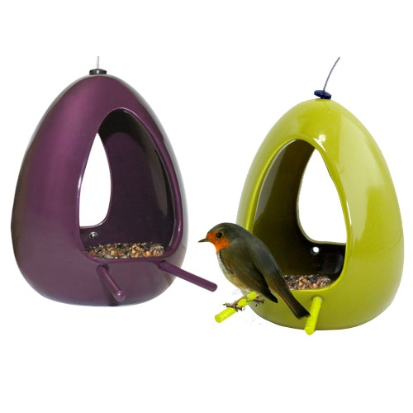
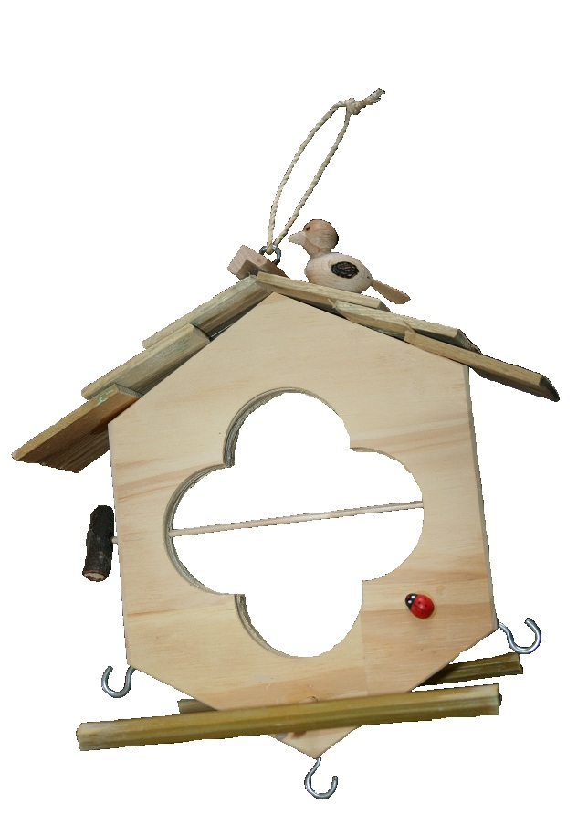
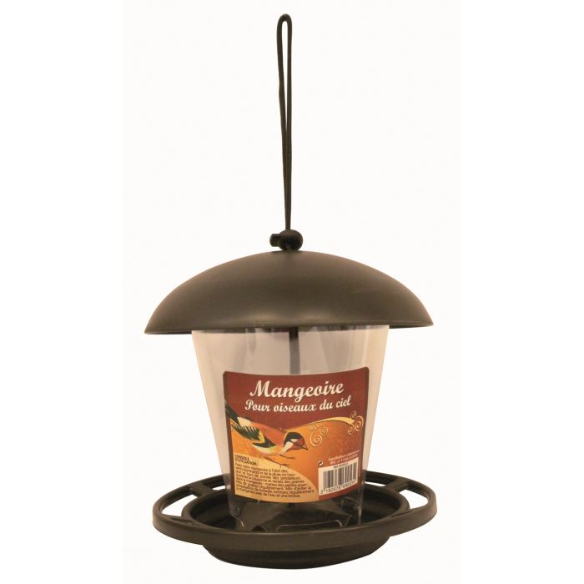
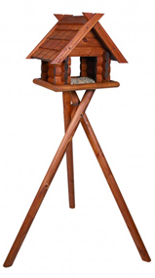
Un témoignage pour le cycle 3
Séquence 2 : analyser l’existant
Problème à résoudre :
A partir des ressources mises à votre disposition, vous devez aider Camille à comprendre les habitudes des oiseaux et pourquoi il existe plusieurs sortes de mangeoires.

Slide 15
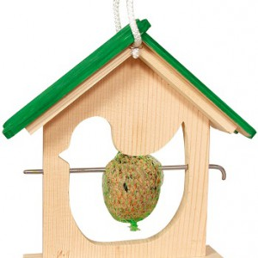
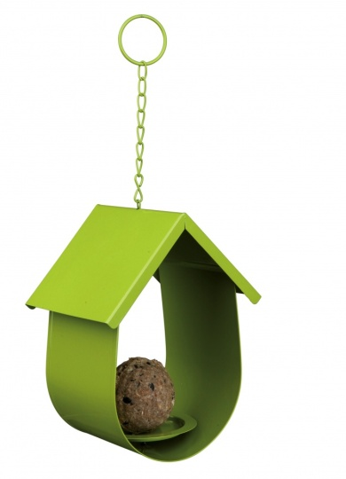
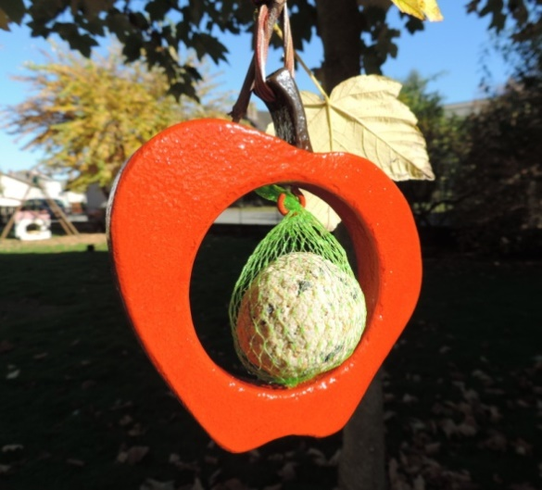
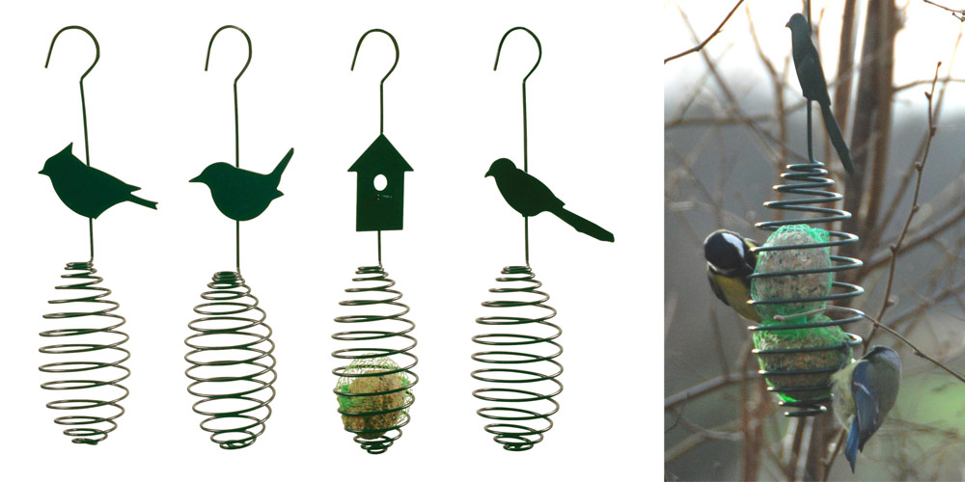
Un témoignage pour le cycle 3
Séquence 2 : analyser l’existant
Pour la fonction : « Maintenir la nourriture », quelles sont les différentes solutions utilisées sur les mangeoires ci-contre ?
Les mangeoires ci-contre ont toutes adopté des solutions identiques. Qu’est-ce qui les différencie ?

Slide 16
Un témoignage pour le cycle 3
Séquence 2 : analyser l’existant
Production attendue en Technologie :
Un texte court expliquant pourquoi il y a des produits différents pour une même utilisation (fonction d’usage et la fonction d’estime), un schéma dissociant le système en fonctions techniques et solutions techniques. Un croquis décrivant les différents constituants du système.
Compétences travaillées (socle commun) Pratiquer des langages Exploiter un document constitué de divers supports (texte, schéma, graphique, tableau, algorithme simple). Domaine du socle : 1 Concevoir, créer, réaliser Décrire le fonctionnement d’objets techniques, leurs fonctions et leurs constitutions. Domaines du socle : 4, 5 S’approprier des outils et des méthodes Extraire les informations pertinentes d’un document et les mettre en relation pour répondre à une question. Domaine du socle : 2 | Compétences associées Décrire le fonctionnement d’objets techniques, leurs fonctions et leurs constitutions.
 | Connaissances Fonction d’usage Fonction d’estime Fonction technique, solution technique Comparaison de solutions techniques : constitutions, fonctions, organes

Slide 17
Un témoignage pour le cycle 3
Séquence 2 : analyser l’existant
Production attendue en SVT
- Un tableau de recensement des espèces observées en fonction du lieu d’observation.
- A l’aide du plan du collège, identifier par la suite la zone privilégiée de mise en place du projet

Slide 18
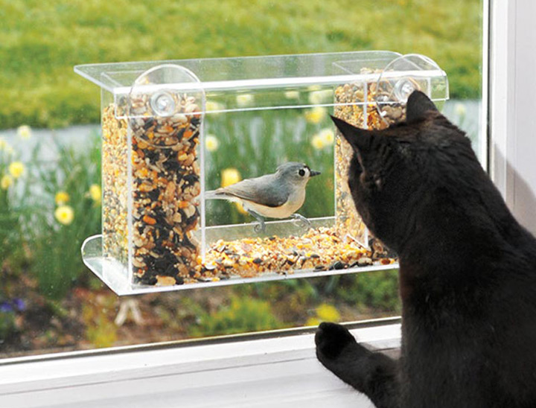
Un témoignage pour le cycle 3
Séquence 3 : lister les contraintes
Situation problème :
Après observation des habitudes des oiseaux, Camille se rend compte qu’il va falloir respecter certaines contraintes pour que les mangeoires soient adaptées aux espèces d’oiseaux à protéger.
Une des contraintes imposées par la société d’ornithologie, est que le dispositif qu’elle souhaite diffuser ait le plus faible impact environnemental.

Slide 19
Un témoignage pour le cycle 3
Séquence 3 : lister les contraintes
Problème à résoudre :
A partir des ressources mises à votre disposition vous devez aider Camille à préciser les contraintes liées aux espèces d’oiseaux, à la nourriture et au type de mangeoire, pour cela vous devez :
Lister l’ensemble des contraintes que le dispositif doit respecter pour répondre au besoin.
Repérer la nature des matériaux utilisés pour les principaux éléments des systèmes existants avec une indication de l’impact sur l’environnement de chacun de ceux-ci.

Slide 20
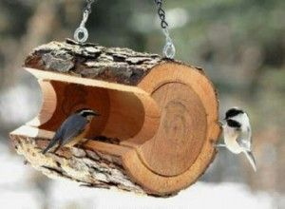
Un témoignage pour le cycle 3
Séquence 3 : lister les contraintes
Production attendue en Technologie :
A partir des ressources mises à disposition, établir la liste des contraintes que le dispositif doit respecter pour répondre au besoin et rechercher des matériaux correspondant aux contraintes posées.

Slide 21
Un témoignage pour le cycle 3
Séquence 3 : lister les contraintes
Compétences travaillées (socle commun) Pratiquer des démarches scientifiques et technologiques Proposer, avec l’aide du professeur, une démarche pour résoudre un problème ou répondre à une question de nature scientifique ou technologique : » proposer une ou des hypothèses pour répondre à une question ou un problème ; Domaine du socle : 4 Pratiquer des langages Exploiter un document constitué de divers supports (texte, schéma, graphique, tableau, algorithme simple). Domaine du socle : 1 Concevoir, créer, réaliser Identifier les principales familles de matériaux. Domaines du socle : 4, 5 S’approprier des outils et des méthodes Extraire les informations pertinentes d’un document et les mettre en relation pour répondre à une question. Domaine du socle : 2 | Compétences associées Décrire le fonctionnement d’objets techniques, leurs fonctions et leurs constitutions. Identifier les principales familles de matériaux.
 | Connaissances Familles de matériaux (distinction des matériaux selon les relations entre formes, fonctions et procédés). Caractéristiques et propriétés (aptitude au façonnage, valorisation). Impact environnemental. Notion de contraintes.

Slide 22
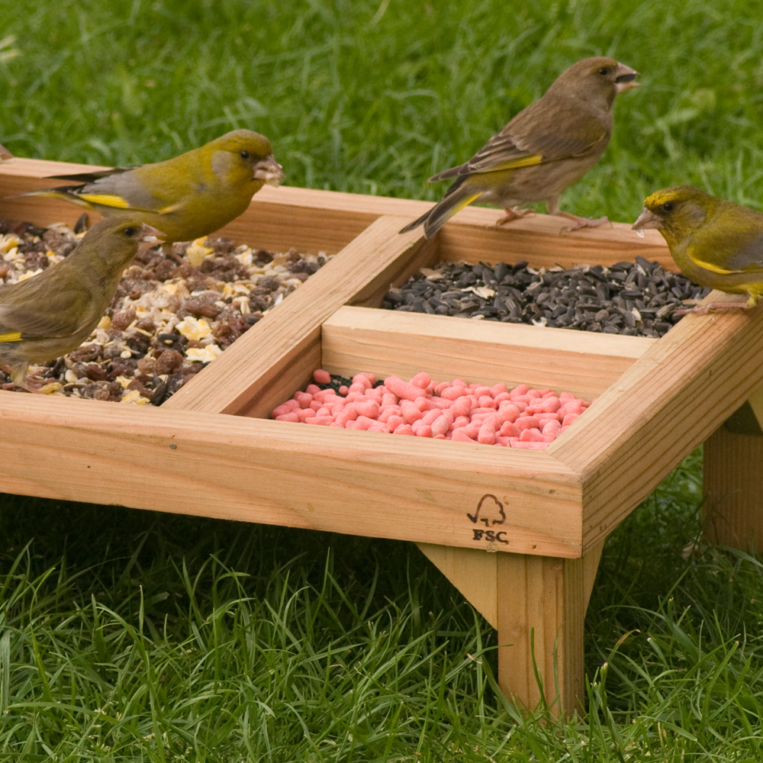
Un témoignage pour le cycle 3
Séquence 3 : lister les contraintes
Production attendue en SVT :
A partir des ressources mises à disposition :
- Lister les régimes alimentaires préférentiels des espèces d’oiseaux
- Proposer des solutions pour les contraintes identifiées

Slide 23
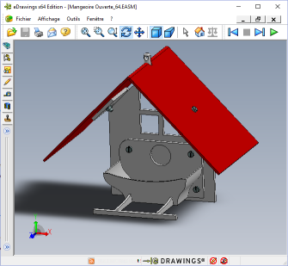
Un témoignage pour le cycle 3
Séquence 4 : modéliser et représenter l’objet technique
Situation problème 4 :
La société d'ornithologie est ennuyée car les toits des mangeoires proposés ne sont ni originaux ni distinctifs les uns des autres. Elle demande à la classe de Camille de lui envoyer les maquettes numériques 3D des différents types de mangeoires avec de nouveaux modèles de toits qui vont permettre d'identifier ces mangeoires en fonction de l'alimentation proposée et des espèces concernées.

Slide 24
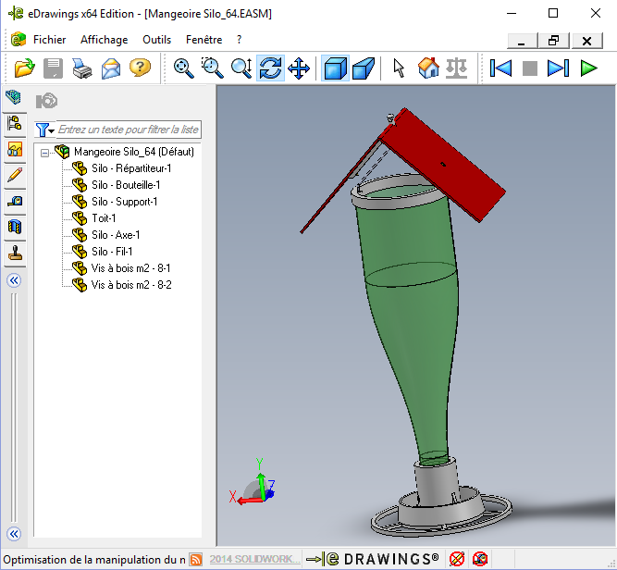
Un témoignage pour le cycle 3
Séquence 4 : modéliser et représenter l’objet technique
Problème à résoudre :
Vous devez :
- dans un premier temps faire des recherches en dessinant à la main et au crayon sur le document fourni les modifications à apporter au toit existant,
- faire ces modifications sur le fichier d’origine du toit, remplacer dans les assemblages le fichier du toit d’origine par le vôtre, éditer une maquette numérique autonome que l’on pourra envoyer par internet.

Slide 25
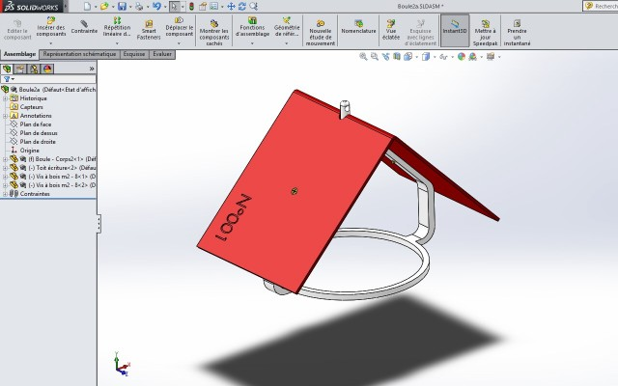
Un témoignage pour le cycle 3
Séquence 4 : modéliser et représenter l’objet technique
Production attendue :
A partir des ressources et mangeoires existantes mises à disposition :
Représenter un croquis de la forme du toit ;
Modification d’un fichier puis d’une maquette numérique e-Drawing.
Réalisation d’un fichier exécutable à envoyer par Internet.

Slide 26
Un témoignage pour le cycle 3
Séquence 4 : modéliser et représenter l’objet technique
Compétences travaillées (socle commun) S’approprier des outils et des méthodes Utiliser le matériel adapté pour effectuer une mesure, réaliser une production. Extraire les informations pertinentes d’un document et les mettre en relation pour répondre à une question. Domaine du socle : 2 Pratiquer des langages Exploiter un document constitué de divers supports (texte, schéma, graphique, tableau, algorithme simple). Utiliser différents modes de représentation formalisés (schéma, dessin, croquis, tableau, graphique, texte). Domaine du socle : 1 Mobiliser des outils numériques Utiliser des outils numériques pour : - représenter des objets techniques. Domaine du socle : 5 | Compétences associées Concevoir et produire tout ou partie d’un objet technique en équipe pour traduire une solution technologique répondant à un besoin. Repérer et comprendre la communication et la gestion de l’information
 | Connaissances Recherche d’idées (schémas, croquis…). Modélisation du réel (maquette, modèles géométrique et numérique), représentation en conception assistée par ordinateur Environnement numérique de travail. Le stockage des données, Usage des moyens numériques dans un réseau. Usage de logiciels usuels.

Slide 27
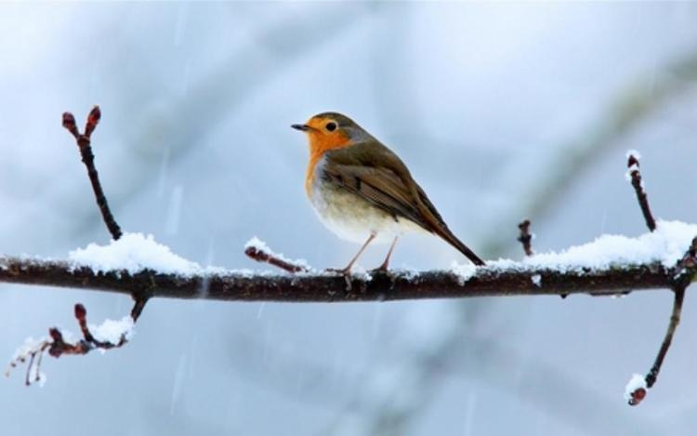
Un témoignage pour le cycle 3
Séquence 5 : planifier et réaliser le prototype
Situation problème 5 :
La société d’ornithologie demande à la classe de Camille de terminer les mangeoires pour la mi-janvier afin d’assurer l’alimentation des oiseaux en hiver.

Slide 28
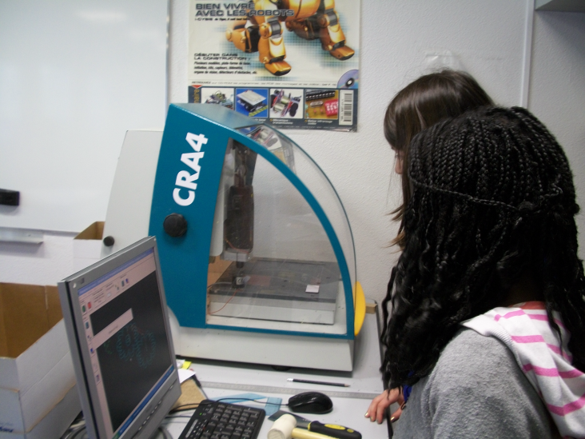
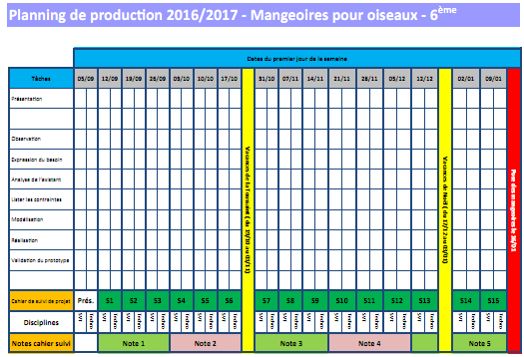
Un témoignage pour le cycle 3
Séquence 5 : planifier et réaliser le prototype
Problème à résoudre :
Vous devez :
- planifier les étapes de la réalisation des mangeoires,
- réaliser les modèles de mangeoires choisis.

Slide 29
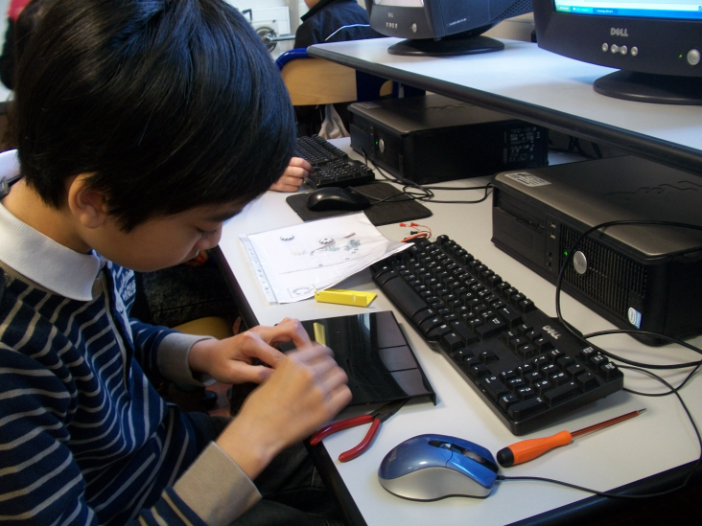
Un témoignage pour le cycle 3
Séquence 5 : planifier et réaliser le prototype
Production attendue :
Compléter un planning de réalisation afin de pouvoir s’assurer que les mangeoires pourront être installées pour la mi-Janvier.
Réaliser les prototypes de mangeoires choisis.

Slide 30
Un témoignage pour le cycle 3
Compétences travaillées (socle commun) S’approprier des outils et des méthodes Utiliser le matériel adapté pour réaliser une production. Organiser seul ou en groupe un espace de réalisation expérimentale. Extraire les informations pertinentes d’un document et les mettre en relation pour répondre à une question. Domaine du socle : 2 Pratiquer des langages Rendre compte des observations en utilisant un vocabulaire précis. Exploiter un document constitué de divers supports (texte, schéma, graphique). Expliquer un phénomène à l’oral et à l’écrit. Domaine du socle : 1 Mobiliser des outils numériques Utiliser des outils numériques pour traiter des données. Domaine du socle : 5 Se situer dans l’espace et dans le temps Se situer dans l’environnement. Domaine du socle : 5 | Compétences associées Concevoir et produire tout ou partie d’un objet technique en équipe pour traduire une solution technologique répondant à un besoin. Repérer et comprendre la communication et la gestion de l’information
 | Connaissances Processus, planning, protocoles, procédés de réalisation (outils, machines). Maquette, prototype. Machines, outils et consignes de sécurité. Vérification et contrôles (dimensions, fonctionnement). Environnement numérique de travail. Le stockage des données, Usage des moyens numériques dans un réseau. Usage de logiciels usuels.
Séquence 5 : planifier et réaliser le prototype
Production attendue :
Compléter un planning de réalisation afin de pouvoir s’assurer que les mangeoires pourront être installées pour la mi-Janvier.

Slide 31
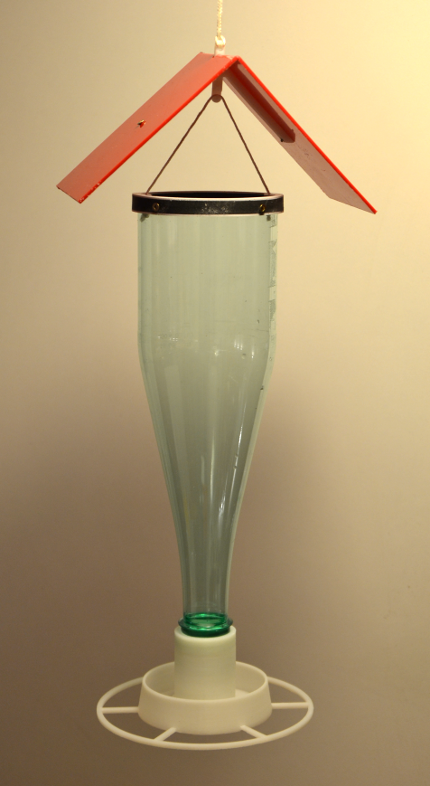
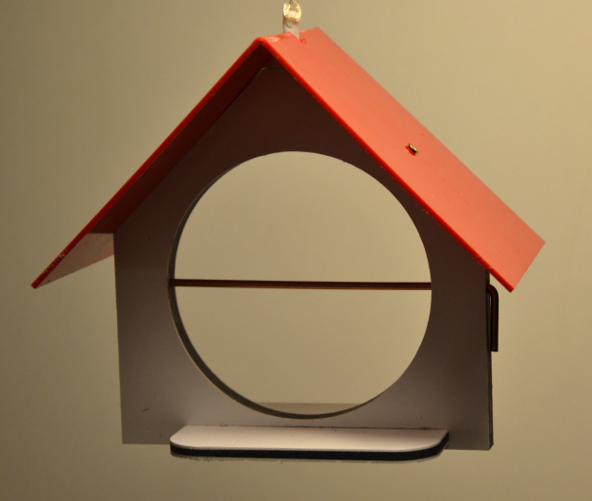
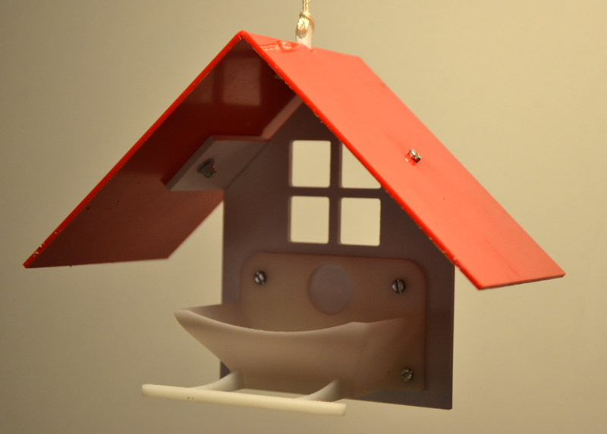
Un témoignage pour le cycle 3
Séquence 6 : validation des prototypes. Mise en place des mangeoires
Situation problème 6 :
La société d’ornithologie se propose d’envoyer à ses adhérents les différents types de mangeoires accompagnés d’une plaquette de présentation et d’utilisation.
Pour ce faire, elle demande à la classe de Camille de tester dans un premier temps les dispositifs et dans un deuxième temps de rédiger les plaquettes.

Slide 32
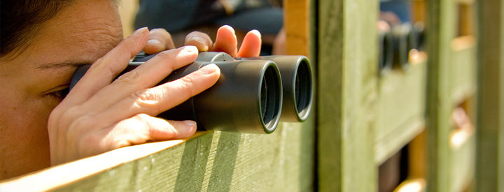
Un témoignage pour le cycle 3
Séquence 6 : validation des prototypes. Mise en place des mangeoires
Problème à résoudre :
Vous devez :
- Aider Camille à mettre en place une fiche permettant d’observer si la mangeoire est bien adaptée à l’espèce d’oiseau qui lui était destinée.
- Rédiger un document de présentation et d’utilisation pour chaque type de mangeoire.

Slide 33
Un témoignage pour le cycle 3
Séquence 6 : validation des prototypes. Mise en place des mangeoires
Production attendue :
Fiche de validation des mangeoires.
Plaquette d’accompagnement des prototypes de mangeoires.

Slide 34
Un témoignage pour le cycle 3
Compétences travaillées (socle commun) Pratiquer des démarches scientifiques et technologiques Interpréter un résultat, en tirer une conclusion. Formaliser une partie de sa recherche sous une forme écrite ou orale. Domaine du socle : 4 S’approprier des outils et des méthodes Utiliser le matériel adapté pour réaliser une production. Garder une trace écrite ou numérique des observations réalisées. Domaine du socle : 2 Pratiquer des langages Rendre compte des observations en utilisant un vocabulaire précis. Expliquer un phénomène à l’oral et à l’écrit. Domaine du socle : 1 Mobiliser des outils numériques Utiliser des outils numériques pour traiter des données. Domaine du socle : 5 | Compétences associées Décrire le fonctionnement d’objets techniques, leurs fonctions et leurs constitutions. Repérer et comprendre la communication et la gestion de l’information.
 | Connaissances Besoin, fonction d’usage . Fonction technique, solutions techniques. Représentation du fonctionnement d’un objet technique. Comparaison de solutions techniques. Environnement numérique de travail. Le stockage des données. Usage des moyens numériques dans un réseau. Usage de logiciels usuels.
Séquence 6 : validation des prototypes. Mise en place des mangeoires

Slide 35
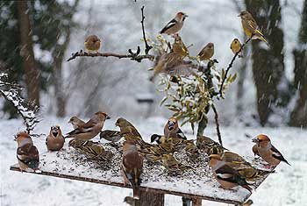
Un témoignage pour le cycle 3
Séquence 6 : validation des prototypes. Mise en place des mangeoires
Production attendue en SVT :
A partir des ressources mises à disposition :
Mise en évidence du comportement hivernal des oiseaux (prise de masse + migration)
Protocole vigie nature en hiver

Slide 36
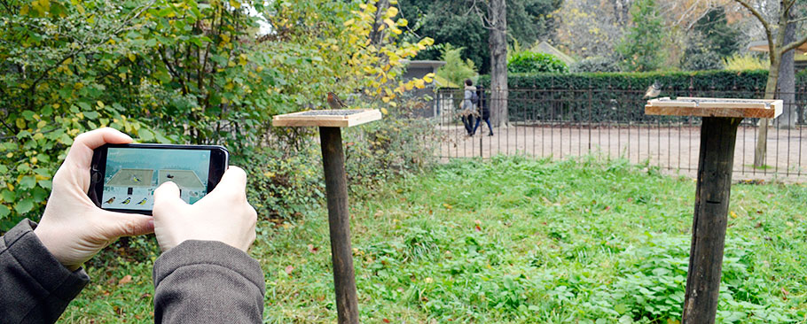
Un témoignage pour le cycle 3
Sitographie
BirdLab : La première opération de sciences participatives associant jeu et observation sur smartphone http://vigienature.mnhn.fr/vigie-manip/birdlab
La faune de votre commune : http://www.faune-iledefrance.org/index.php?m_id=300
Le web de l’ornithologie : http://www.ornithomedia.com/pratique/identification/identifier-oiseaux-parcs-jardins-printemps-ete-00750.html#at_pco=smlwn-1.0&at_si=56a3d644d4b49303&at_ab=per-3&at_pos=0&at_tot=1
Fiches d’observation : http://www.la-nature-en-france.fr/fiches/22/oiseaux-du-jardin/
Conseils ornithologiques : http://www.ornithomedia.com/pratique/conseils/comment-nourrir-oiseaux-hiver-00411.html
Activités pédagogiques (conseils) : http://environnement.ecole.free.fr/mangeoires.htm
Conseils de jardinerie : http://natura-jardinerie.fr/les-oiseaux-du-ciel/
Commerciaux : http://www.achatnature.com/oiseaux-c198_203_204.html
http://www.oisillon.net/fr/7-mangeoires
Site participatif : http://vigienature.mnhn.fr/vigie-manip/birdlab

Slide 37
Un témoignage pour le cycle 3
Remerciements
Ce travail collaboratif a été mené pour la rédaction des séquences et la mise en forme du diaporama par :
CRTec de Bussy Saint Georges : Muriel Esch, Olivier Kazmierowski, Philippe Abend
CRTec d’Avon : Denis Pichot
CRTec d’Aulnay-sous-Bois : Dominique Nibart
Mme Bulard, M. Fourmessol, M. André professeurs de SVT
Sous la direction de M. Jean-Michel Baron chargé de mission d’inspection en Technologie. Travail mené conjointement dans le cadre de la mission « Promotion de l’esprit scientifique » animé par Michelle Rondeau-Revelle IA-IPR SVT.

Slide 38
Un témoignage pour le cycle 3
Documents sur le site académique
Vous retrouverez sur le site académique tous les documents pédagogiques et techniques nécessaires pour la mise en œuvre du projet :
La fiche pédagogique du projet accompagnée d’une carte heuristique
Les fiches pédagogiques de chacune des séquences
Les Pages de garde de chacune des séquences
Les documents élèves (documents réponse)
Les ressources élèves (textes, photos, plans, coup de pouce, fiches de procédure,...)
Les fichiers de travail (fichiers à modifier, fichiers de CFAO, fichiers SLT pour l’impression 3D, maquettes numériques, assemblages,...)
Bon courage aux personnes qui vont l'expérimenter l'an prochain
Nous attendons votre retour sur expérience !

